Slide 1
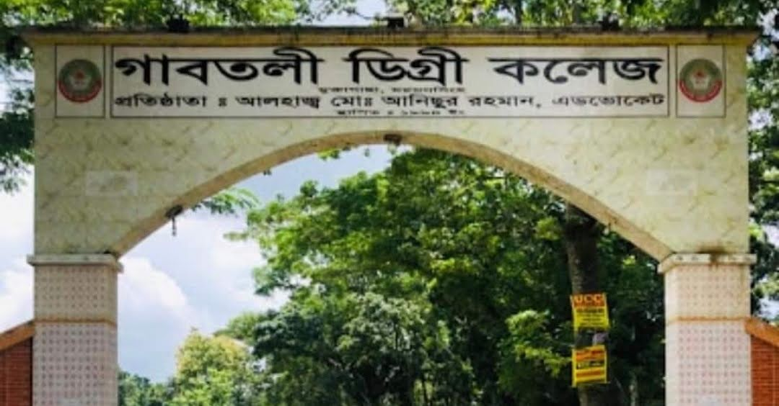
স্বাগতম
সমাজকর্ম দ্বিতীয় পত্র
একাদশ ও দ্বাদশ শ্রেনীর সকল শিক্ষার্থী
মুক্তাগাছা,ময়মনসিংহ

Slide 2
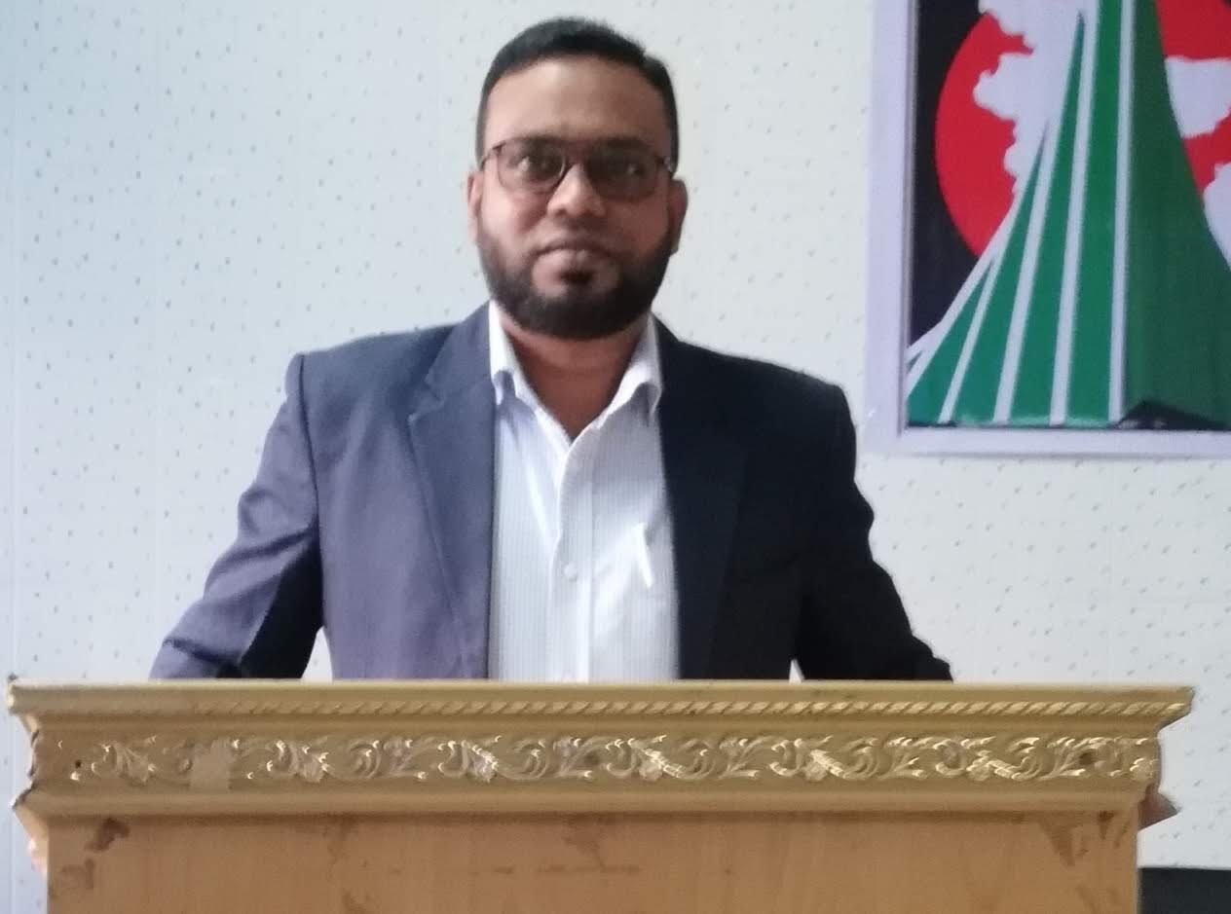
শিক্ষক পরিচিতি
মিজানুর রহমান
প্রভাষক
সমাজকর্ম বিভাগ
গাবতলী ডিগ্রী (অনার্স) কলেজ
মুক্তাগাছা, ময়মনসিংহ ।

Slide 3
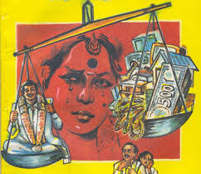
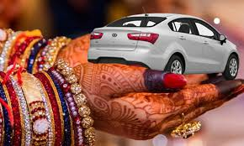
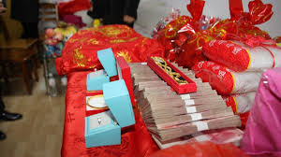
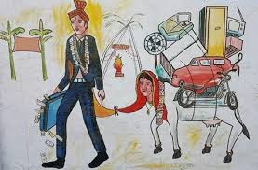
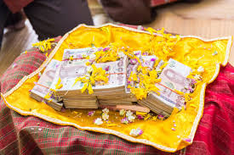
পাঠ পরিচিতি
শ্রেণী ঃ দ্বাদশ
বিষয় ঃ যৌতুক প্রথা
অধ্যায় ঃ তৃতীয়
সময় ঃ ৪৫ মিনিট

Slide 4
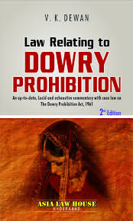
যৌ্তুক প্রথা প্রতিরোধ সংক্রান্ত বই

Slide 5
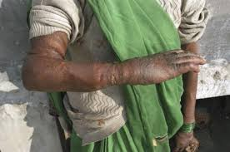
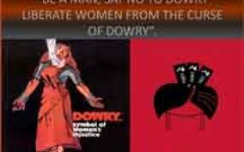
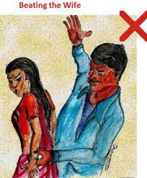
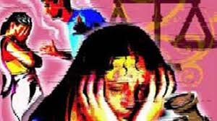
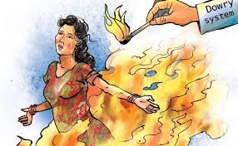
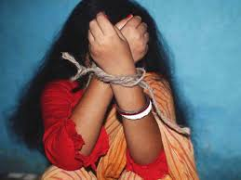
যৌতুক প্রথার ফলে সমস্যা

Slide 6
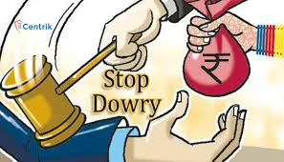
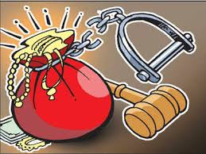
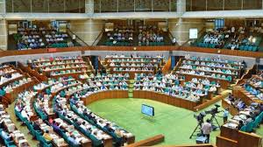
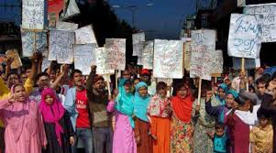
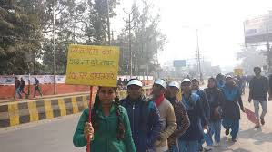
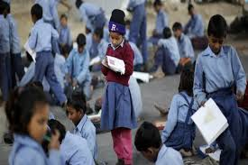
যৌতুক প্রথার বিরুদ্ধের ছবি

Slide 7
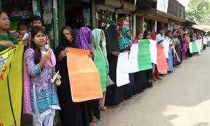
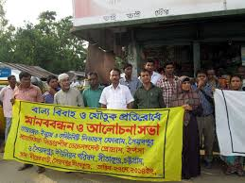
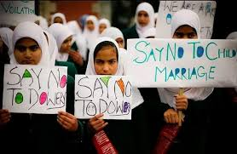
আমরা যেভাবে যৌতুক প্রথা দূর করতে পারি

Slide 8
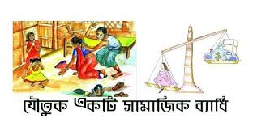
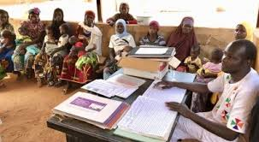
পাঠ উপস্থাপণ
একক কাজ,
যৌথ কাজ
দলীয় কাজ

Slide 9
মূল্যায়ণ
যৌতুক প্রথার কারণ গুলো কি কি ?
বাংলাদেশে যৌতুক প্রথার শিকার কারা ?

Slide 10
যৌতুক প্রথার কুফল সমূহ দশ লাইনে লিখ ।
কাজ

Slide 11
ধন্যবাদ
শিক্ষার্থীরা যৌতুক প্রথার অন লাইন ক্লাসে উপস্থিত থাকার জন্য ধন্যবাদ ।

